Slide 1

Escola secundaria lagoa
Stáž Azorské ostrovy 12. – 16.12. 2022
Veronika Špalková kuželová
Martina Rudová

Slide 2
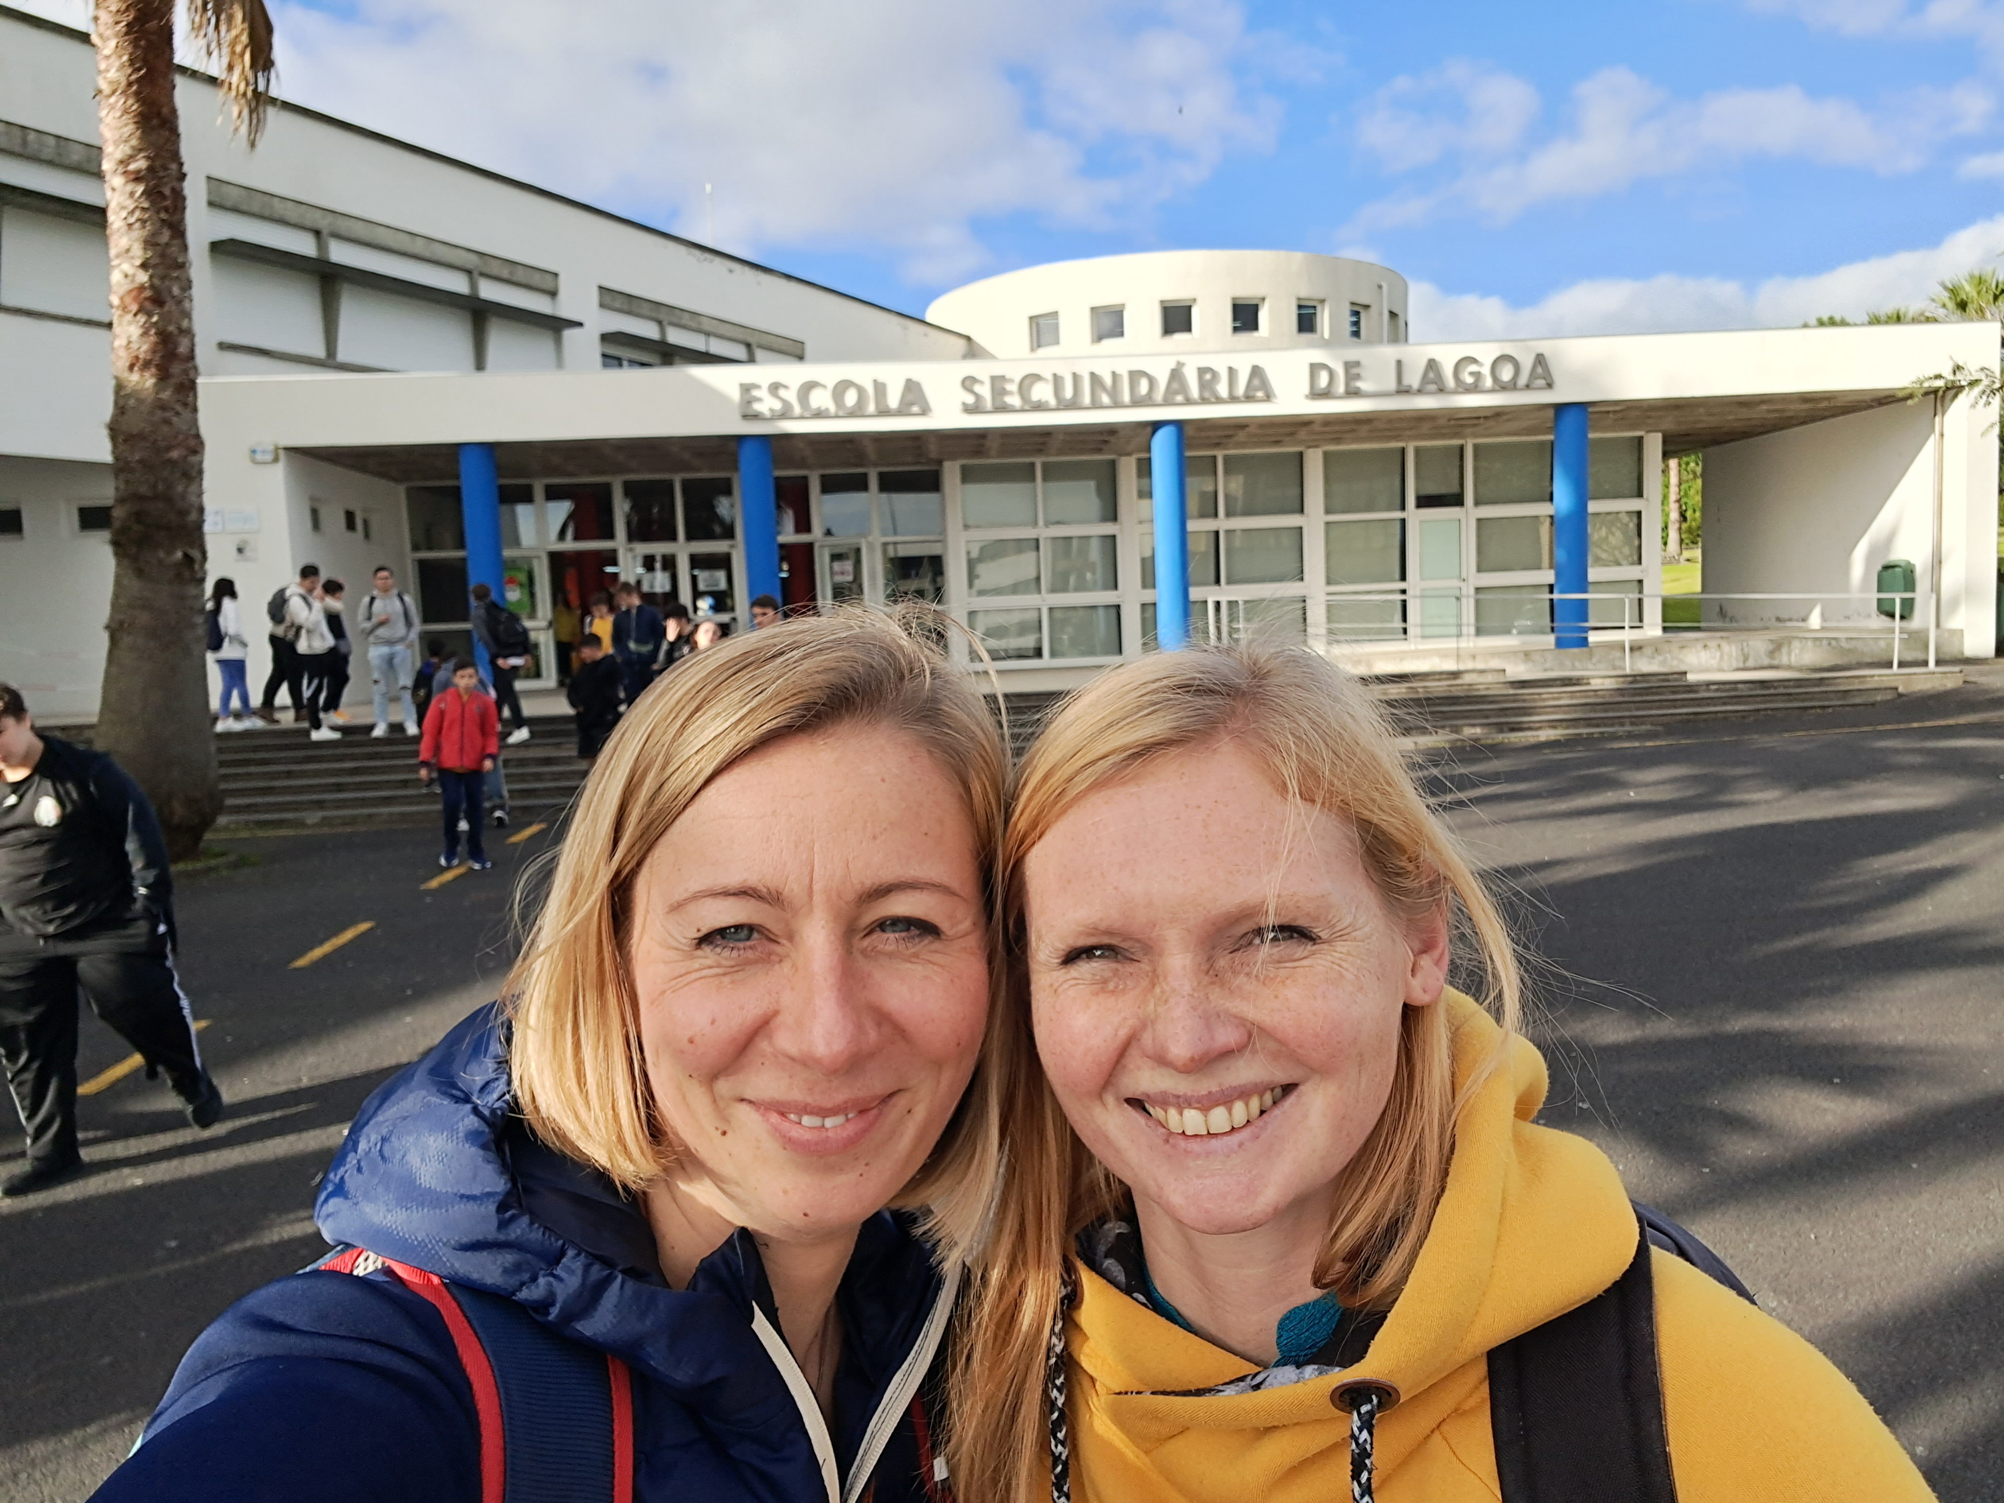
Základní informace o škole
Počty:
žáci: cca 1100
učitelé: cca 100
třídy: 50
kapacita: 20 – 24 žáků

Slide 3
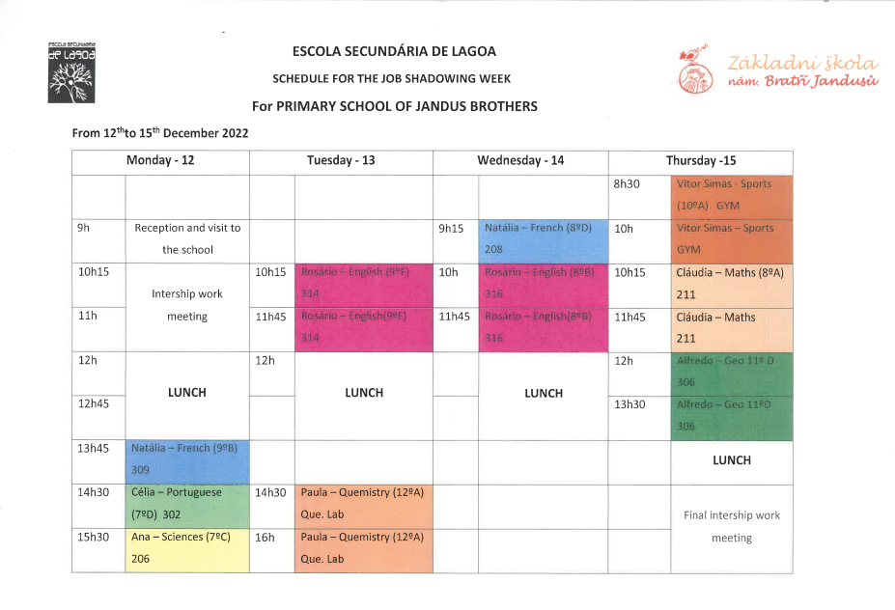

Slide 4
Školský systém
Povinné vzdělávání:
12 ročníků
Primární: děti ve věku 6 – 11 let
Sekundární: 12 – 18 let
Speciální (praktické) třídy pro slabé žáky s problémovým chováním (zde vyučují primárně muži, žáci bývají agresivní a nepřízpůsobiví)

Slide 5
Systém hodnocení
Mladší žáci zisk 0 - 100 bodů
Starší žáci zisk 0 - 20 bodů
Celkové hodnocení žáka v předmětu tvoří 80 % znalosti a 20% chování a plnění kompetencí (spolupráce, samostatnost…)

Slide 6
pomůcky
Mladší žáci mají k dispozici školou přidělený notebook, který vrací vždy na velké prázdniny
Starší žáci využívají vlastní mobil
Mají k dispozici školní wifi
Využívají interaktivní online učebnice a pracovní sešity, ale i tištěné učebnice s odkazy na web
Velká většina učitelů vytváří vlastní prezentace a pracovní listy ke sdílení se žáky využívají MS Teams

Slide 7
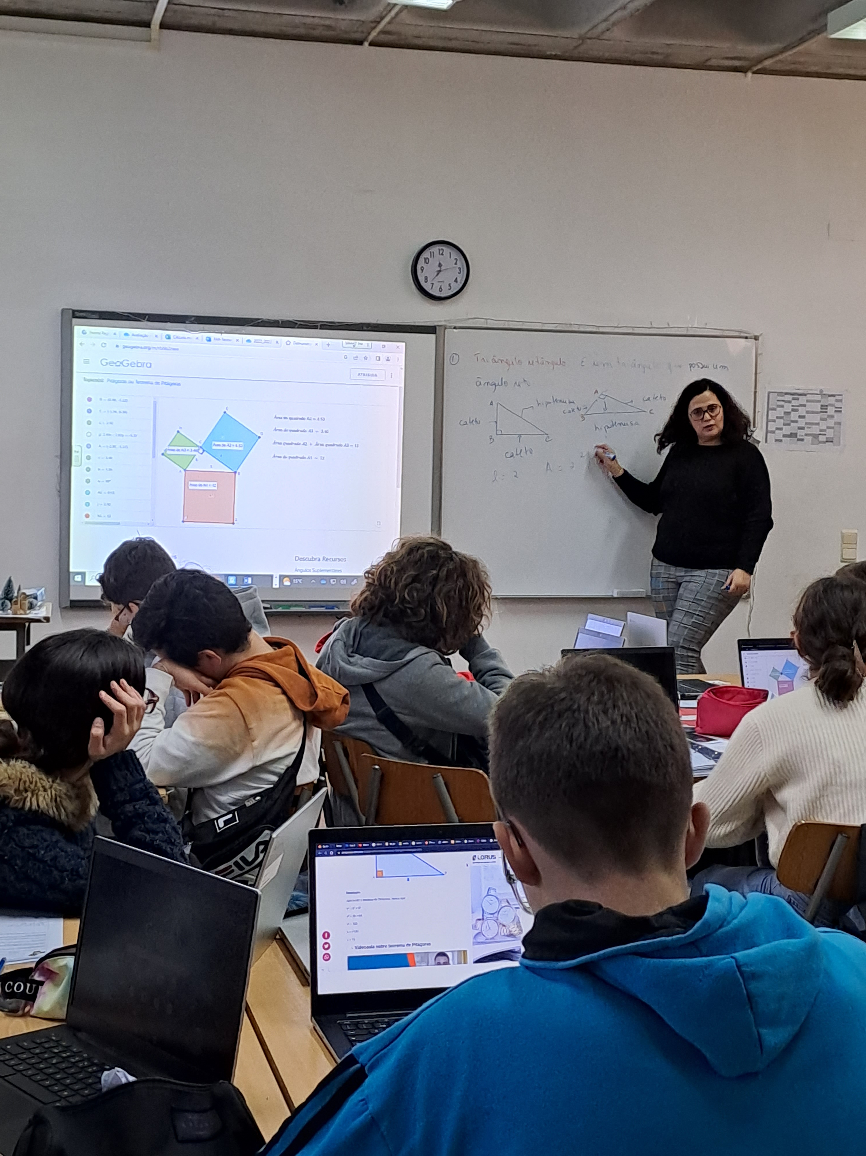
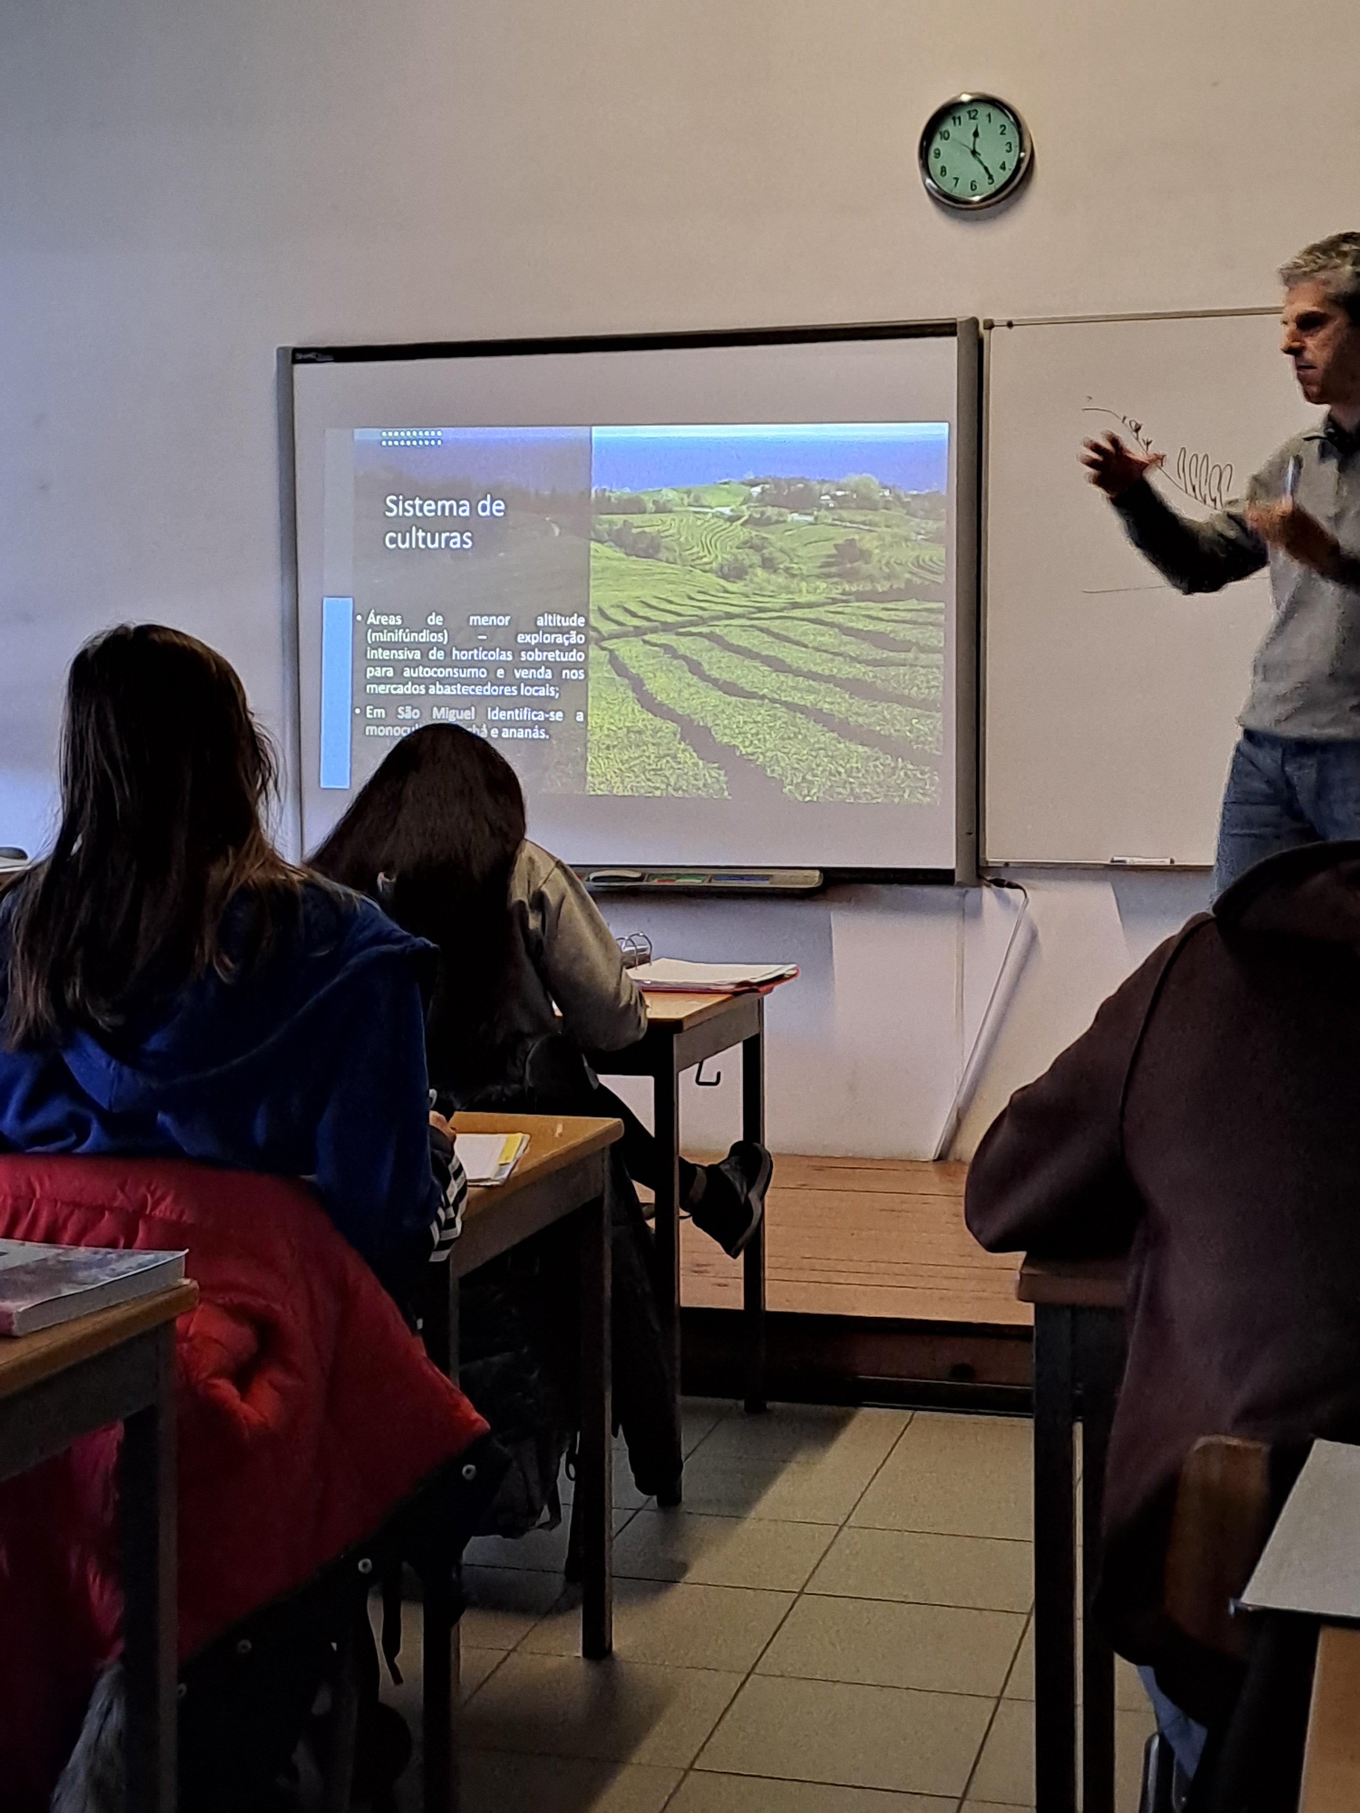
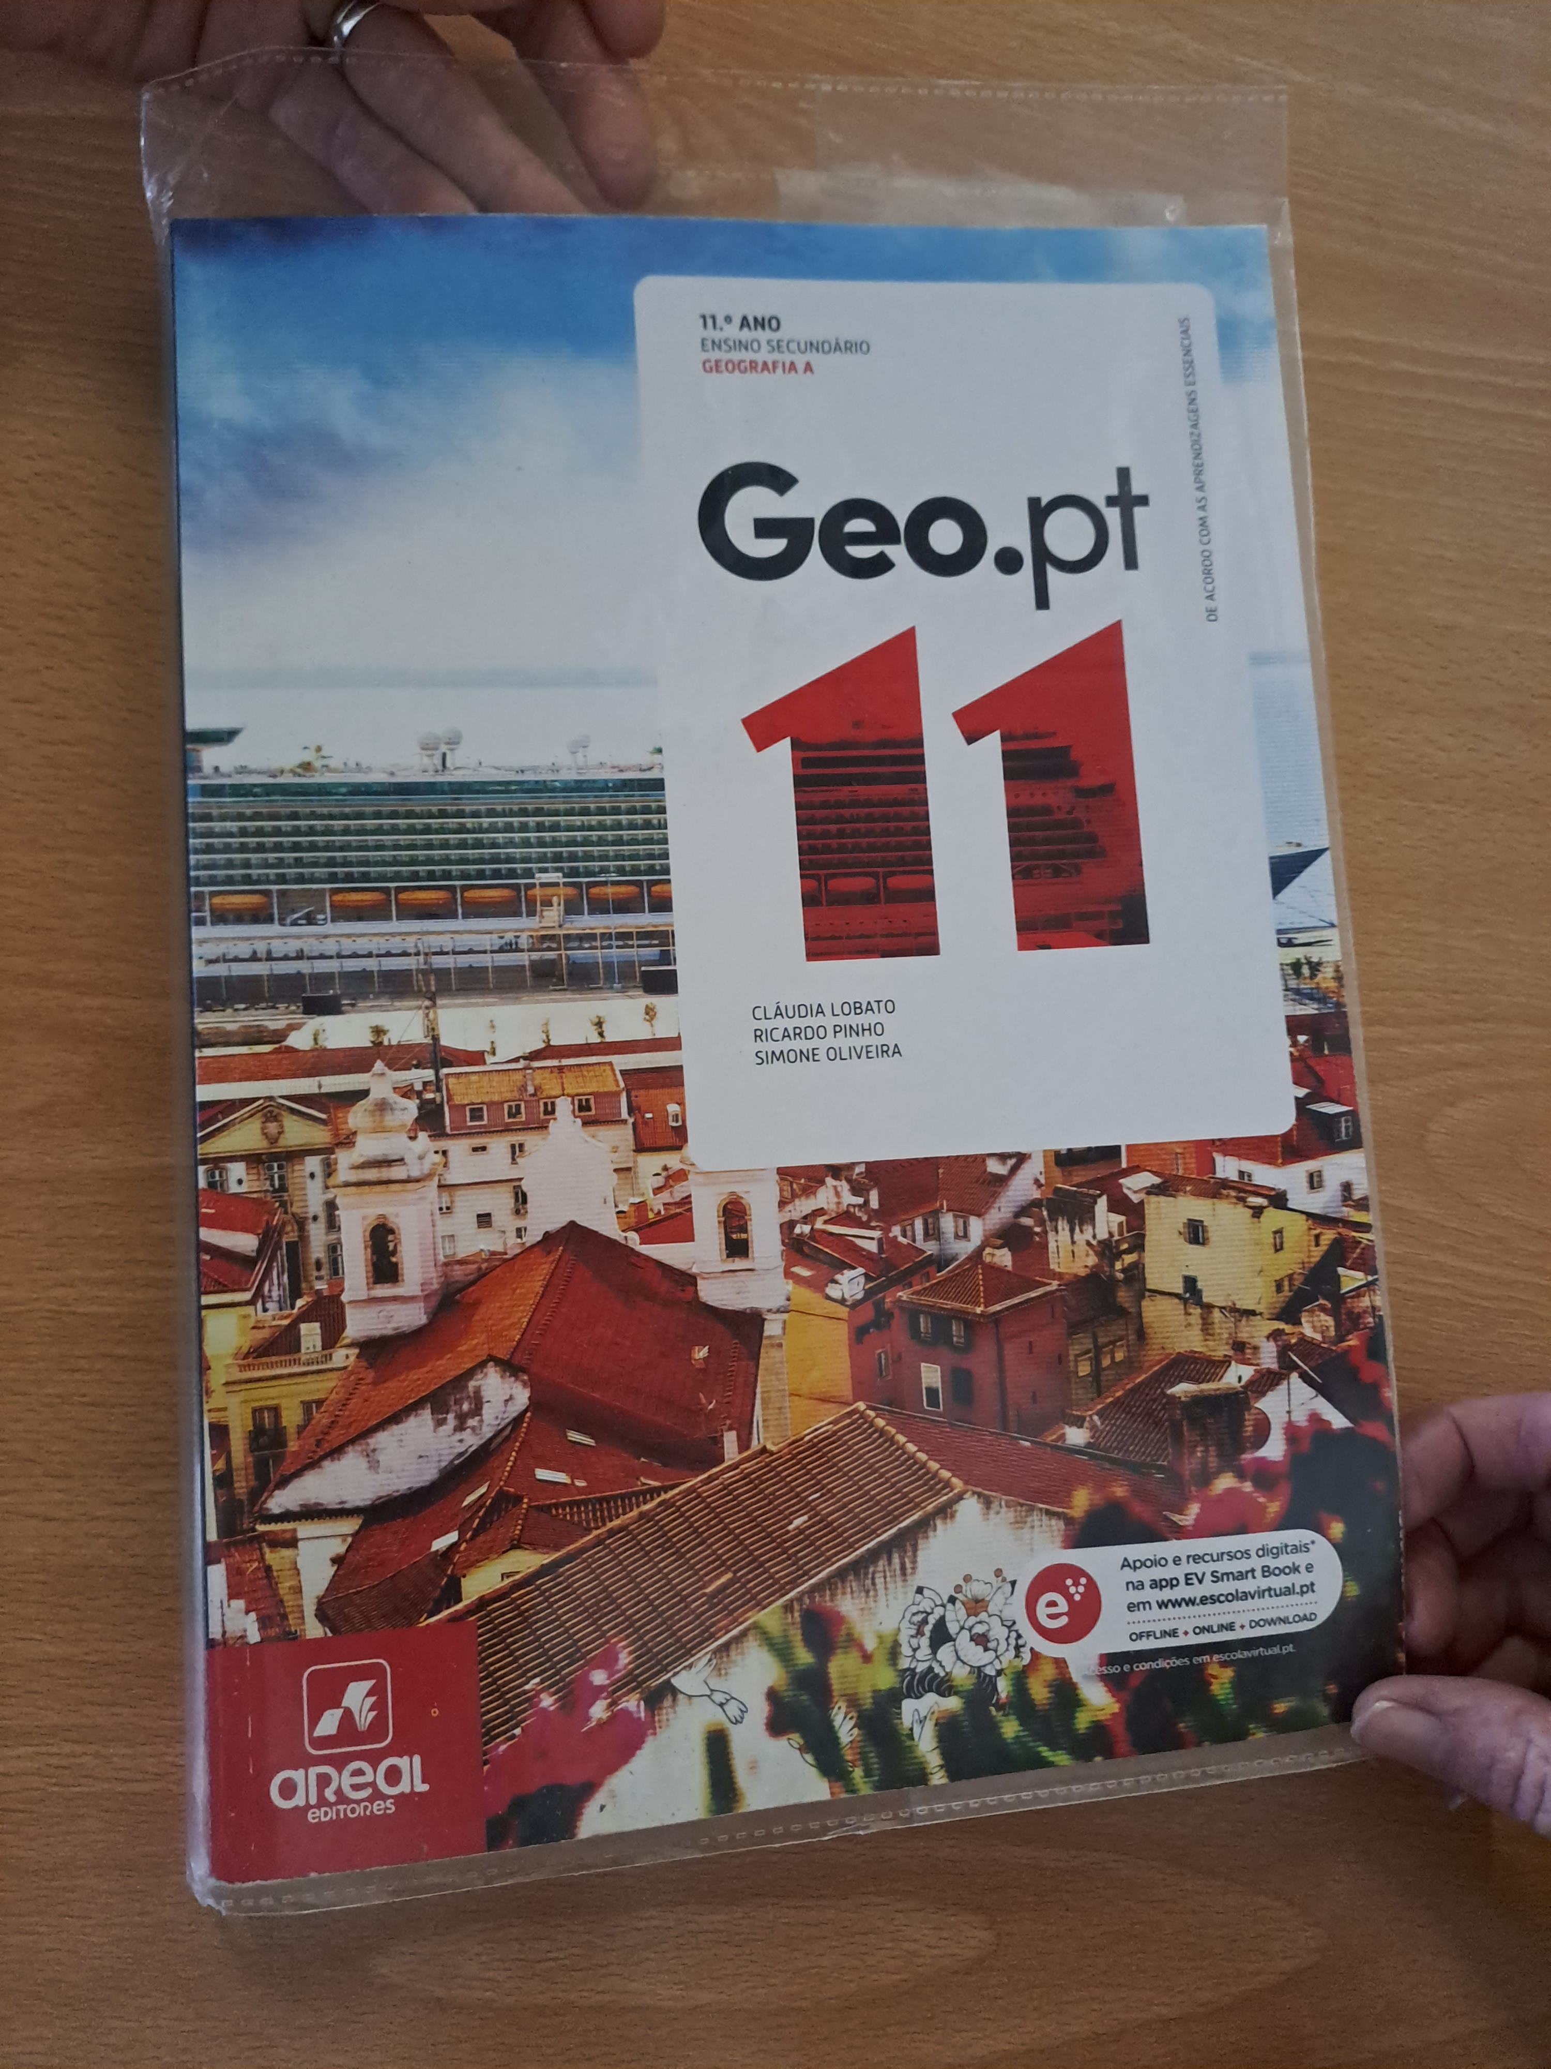

Slide 8
Vnitřní prostory
Běžné třídy
Odborné učebny (PC, Fy – Ch, dílny)
Knihovna + studovna
Sportovní hala, gymnastický sál a zrcadlový sál
Jídelna
Bufet pro žáky /z druhé strany pro pedagogy
Prostory pro volný čas (vnitřní i vnější)
Divadelní sál
Otevřená kancelář
Kabinety dle oboru
Společný prostor pro všechny učitele
Učebna s pc pro učitele
Prostor pro individuální schůzky s rodiči
Kancelář pro sekretářky a it podporu
Kanceláře pro vedení školy a studijní oddělení
Recepce u vchodu

Slide 9
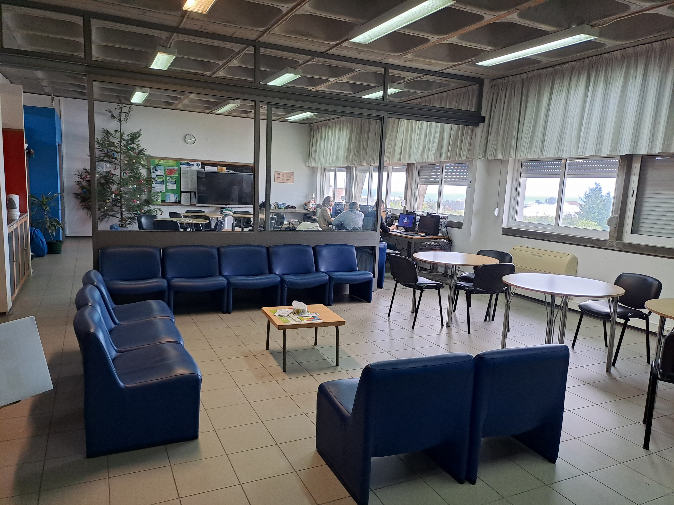
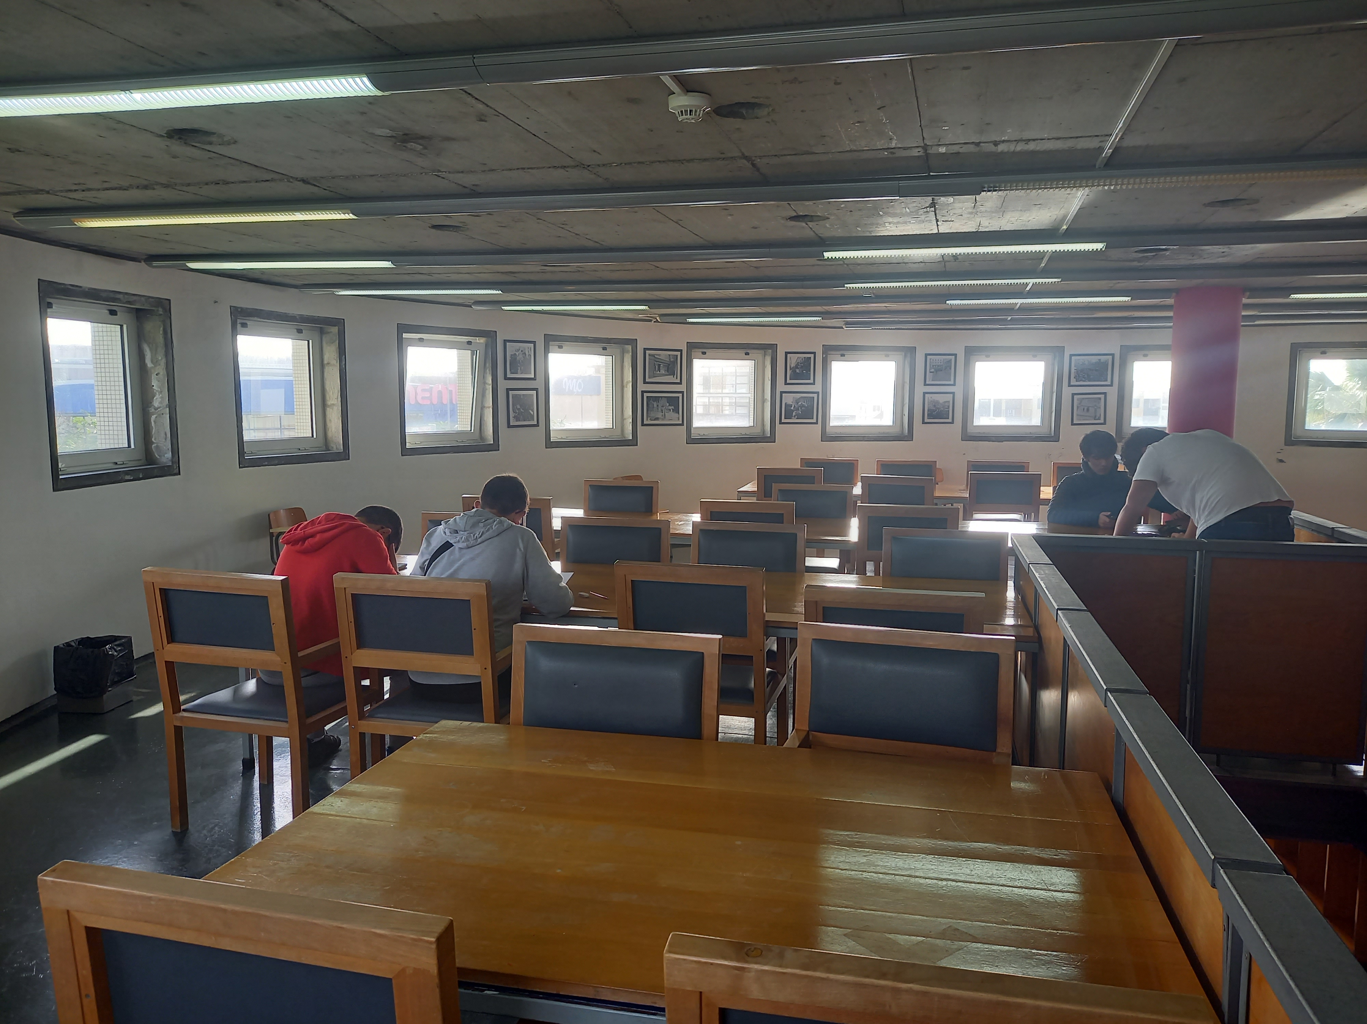
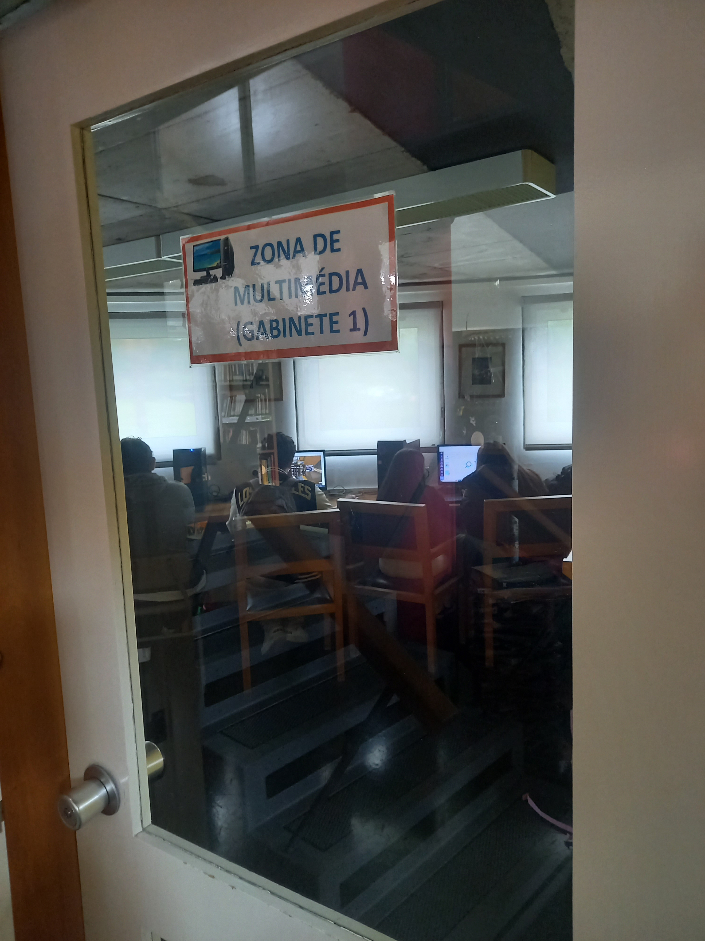

Slide 10
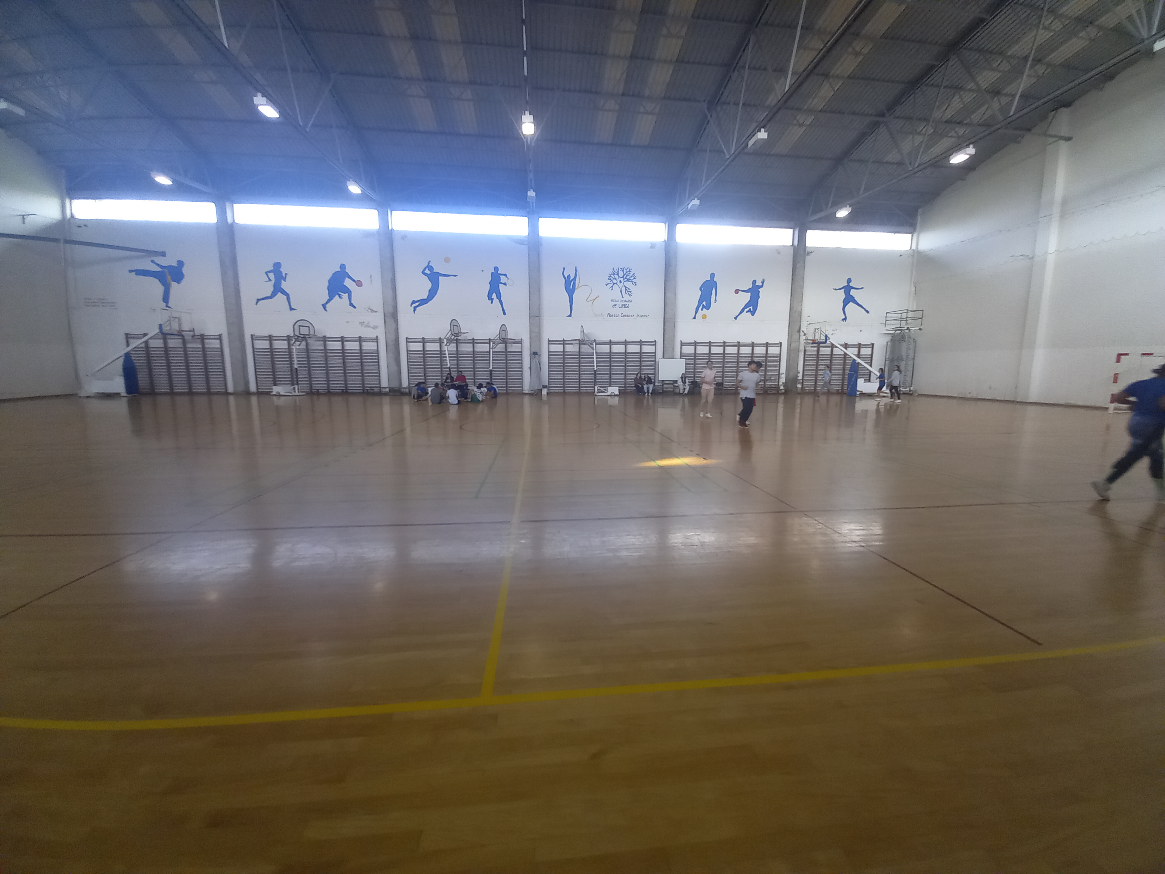
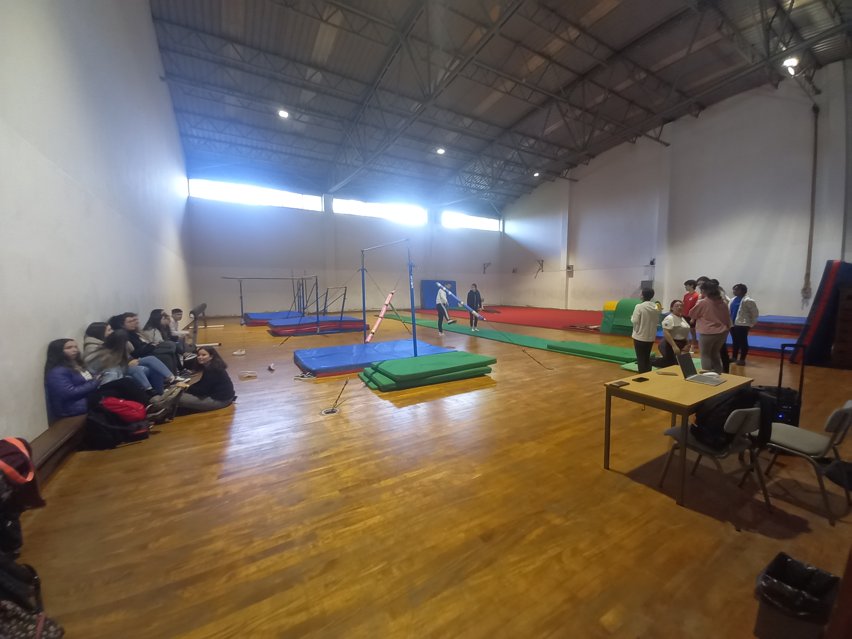

Slide 11
Vnější prostory
Venkovní hřiště
Amfiteátr
Parkoviště
Vrátnice

Slide 12
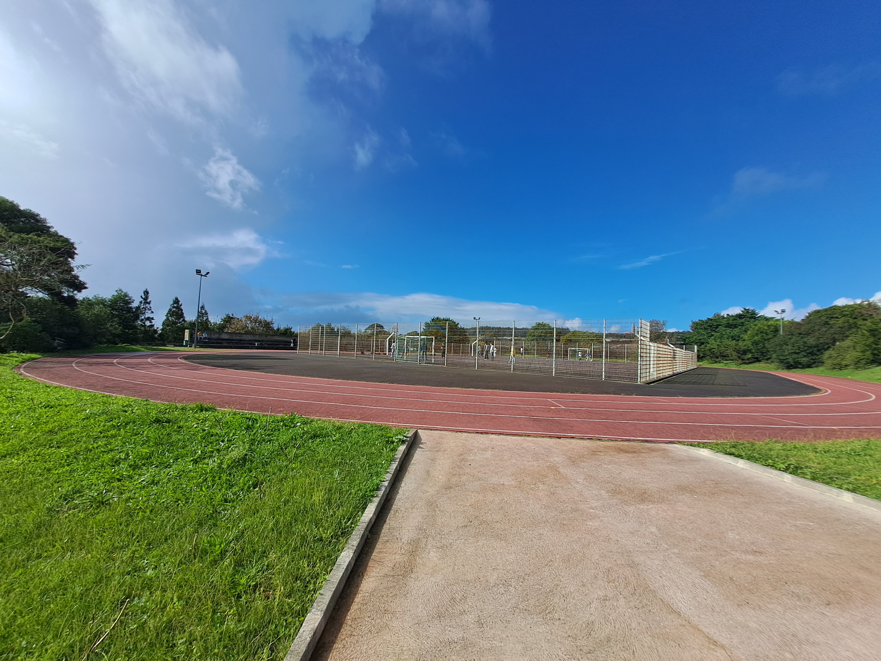
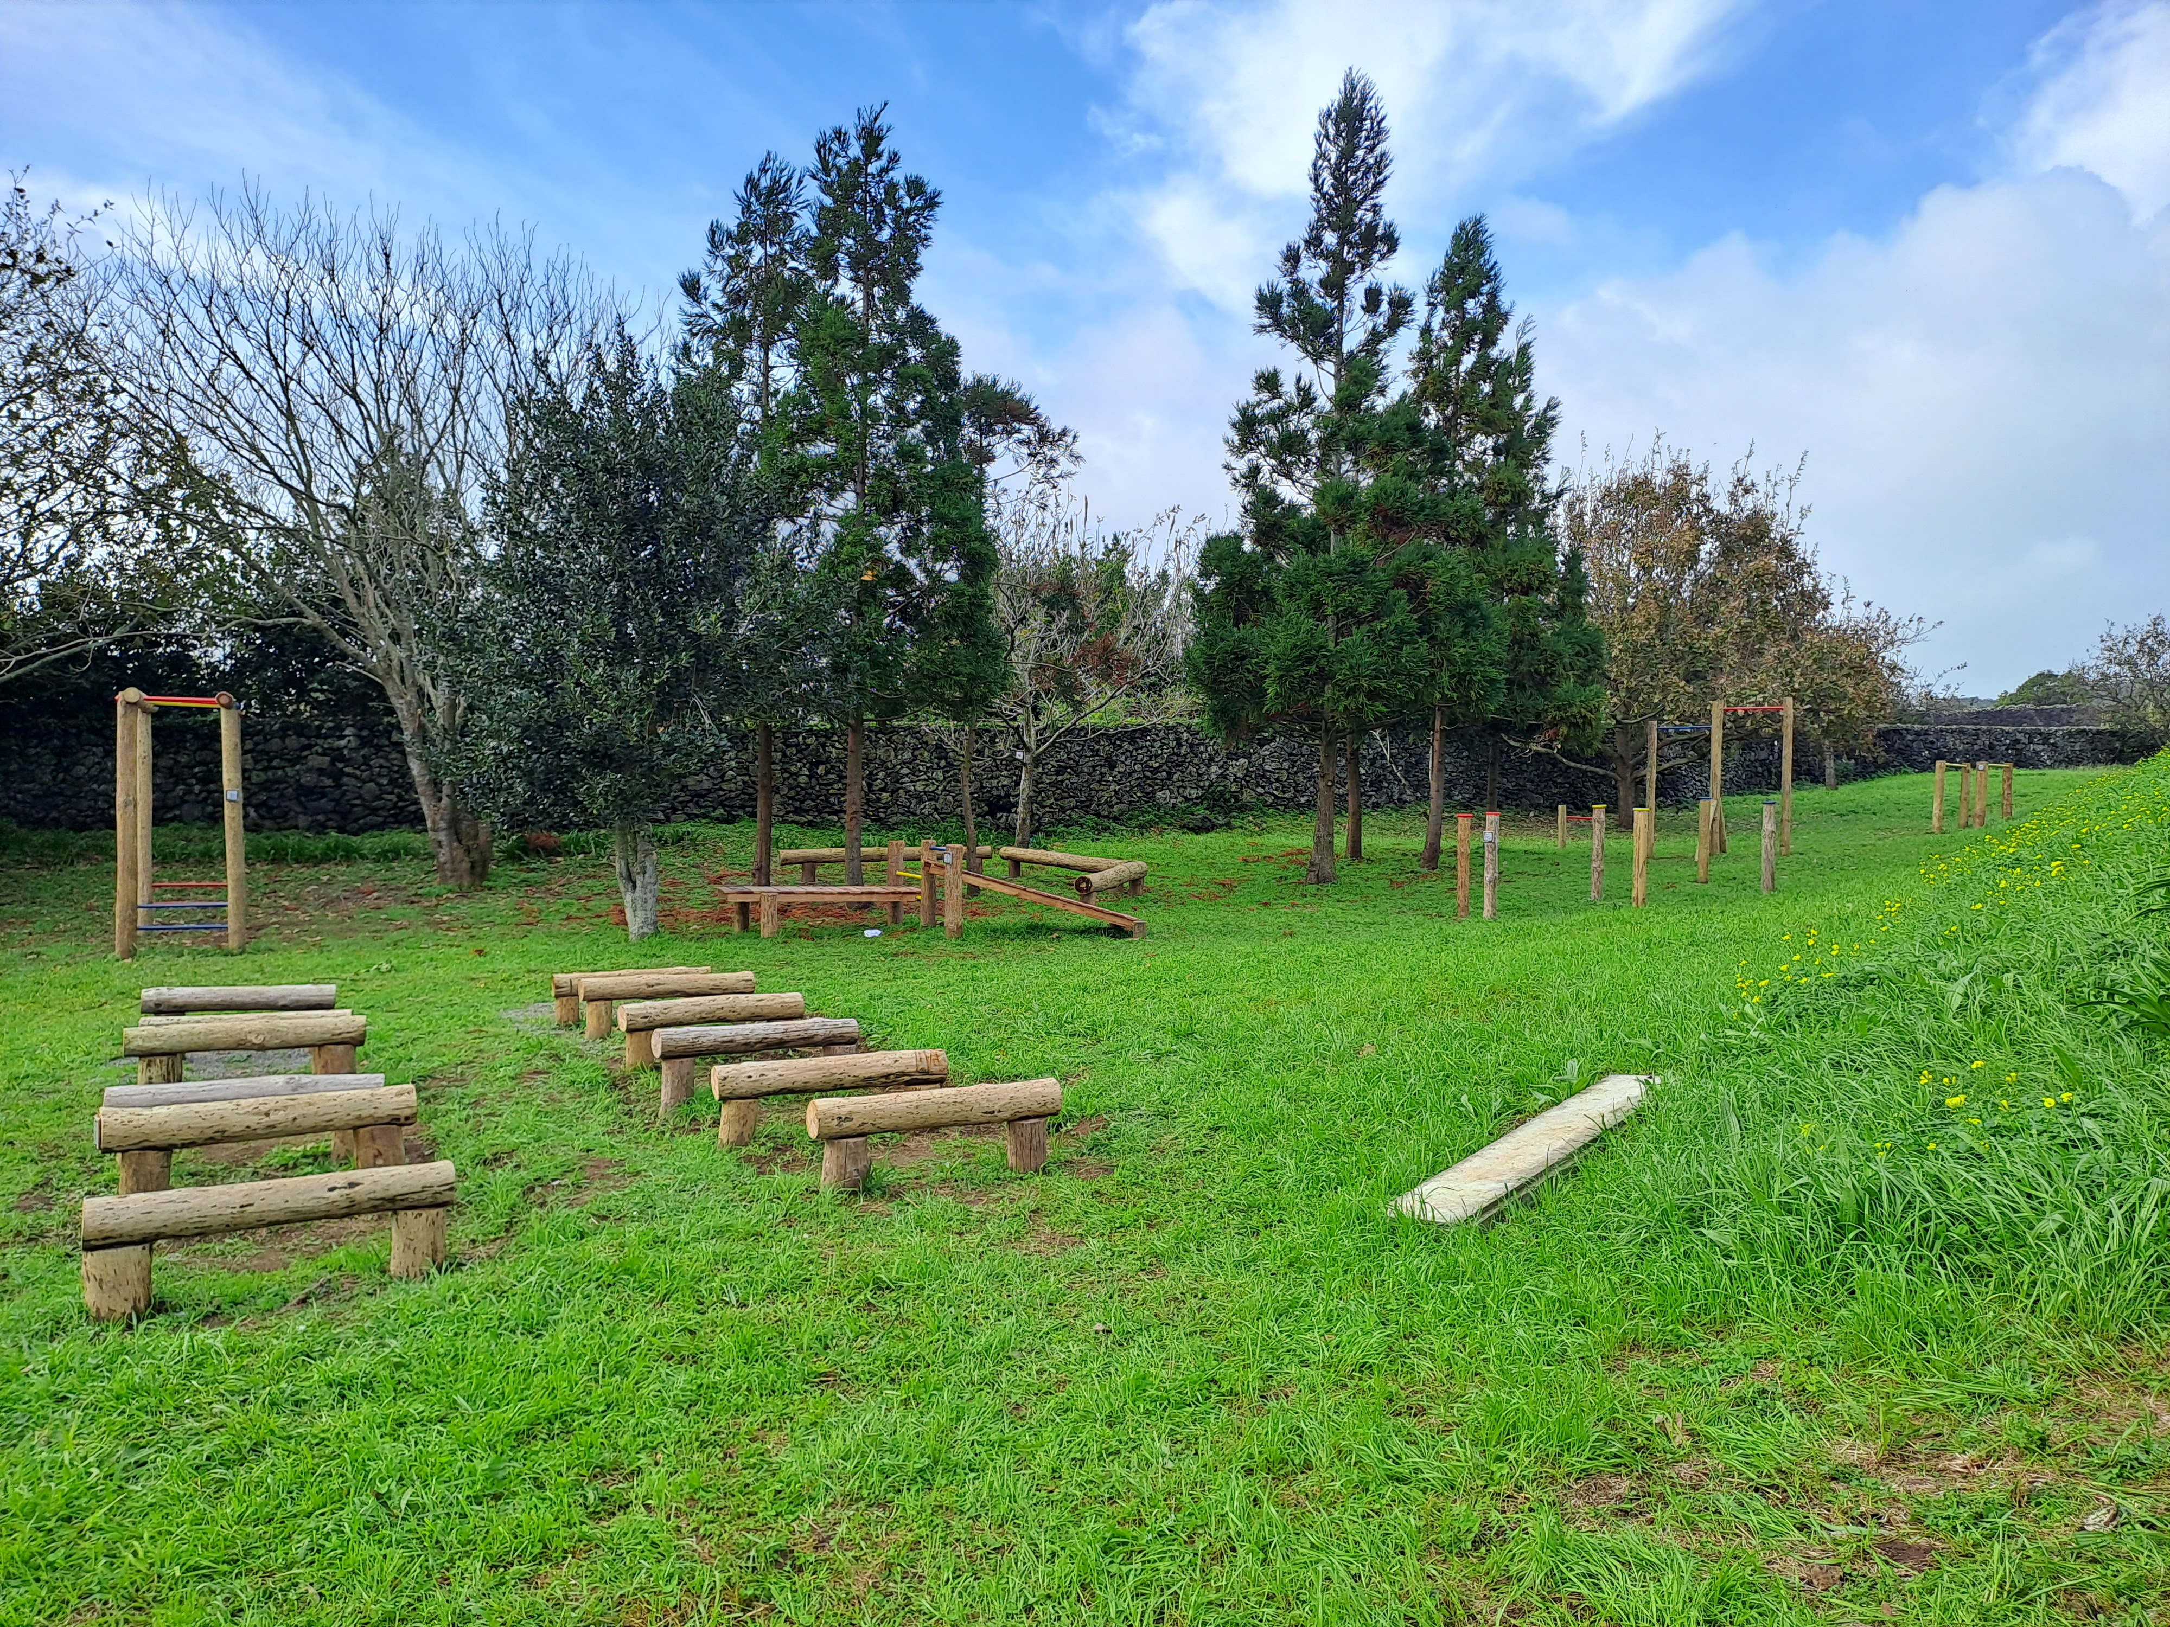

Slide 13
Zajímavosti / odlišnosti
Zamykání tříd – žáci o přestávce mimo učebnu
Nezvoní
Občasné dvouhodinovky
Žáci nevlastní jednotlivé sešity – desky s pořadačem
Volný pohyb po areálu školy
Řešení kázeňských přestupků (3 papíry - 3 dny)
Erasmus programy ve výuce jazyků
Příprava systému na sledování prezence (modrá, zelená, červená)

Slide 14
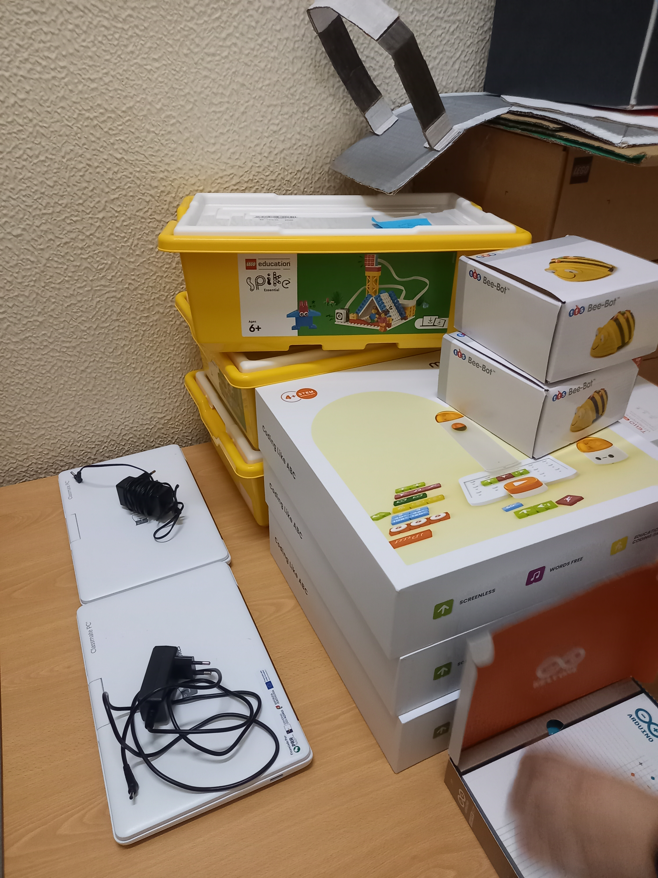
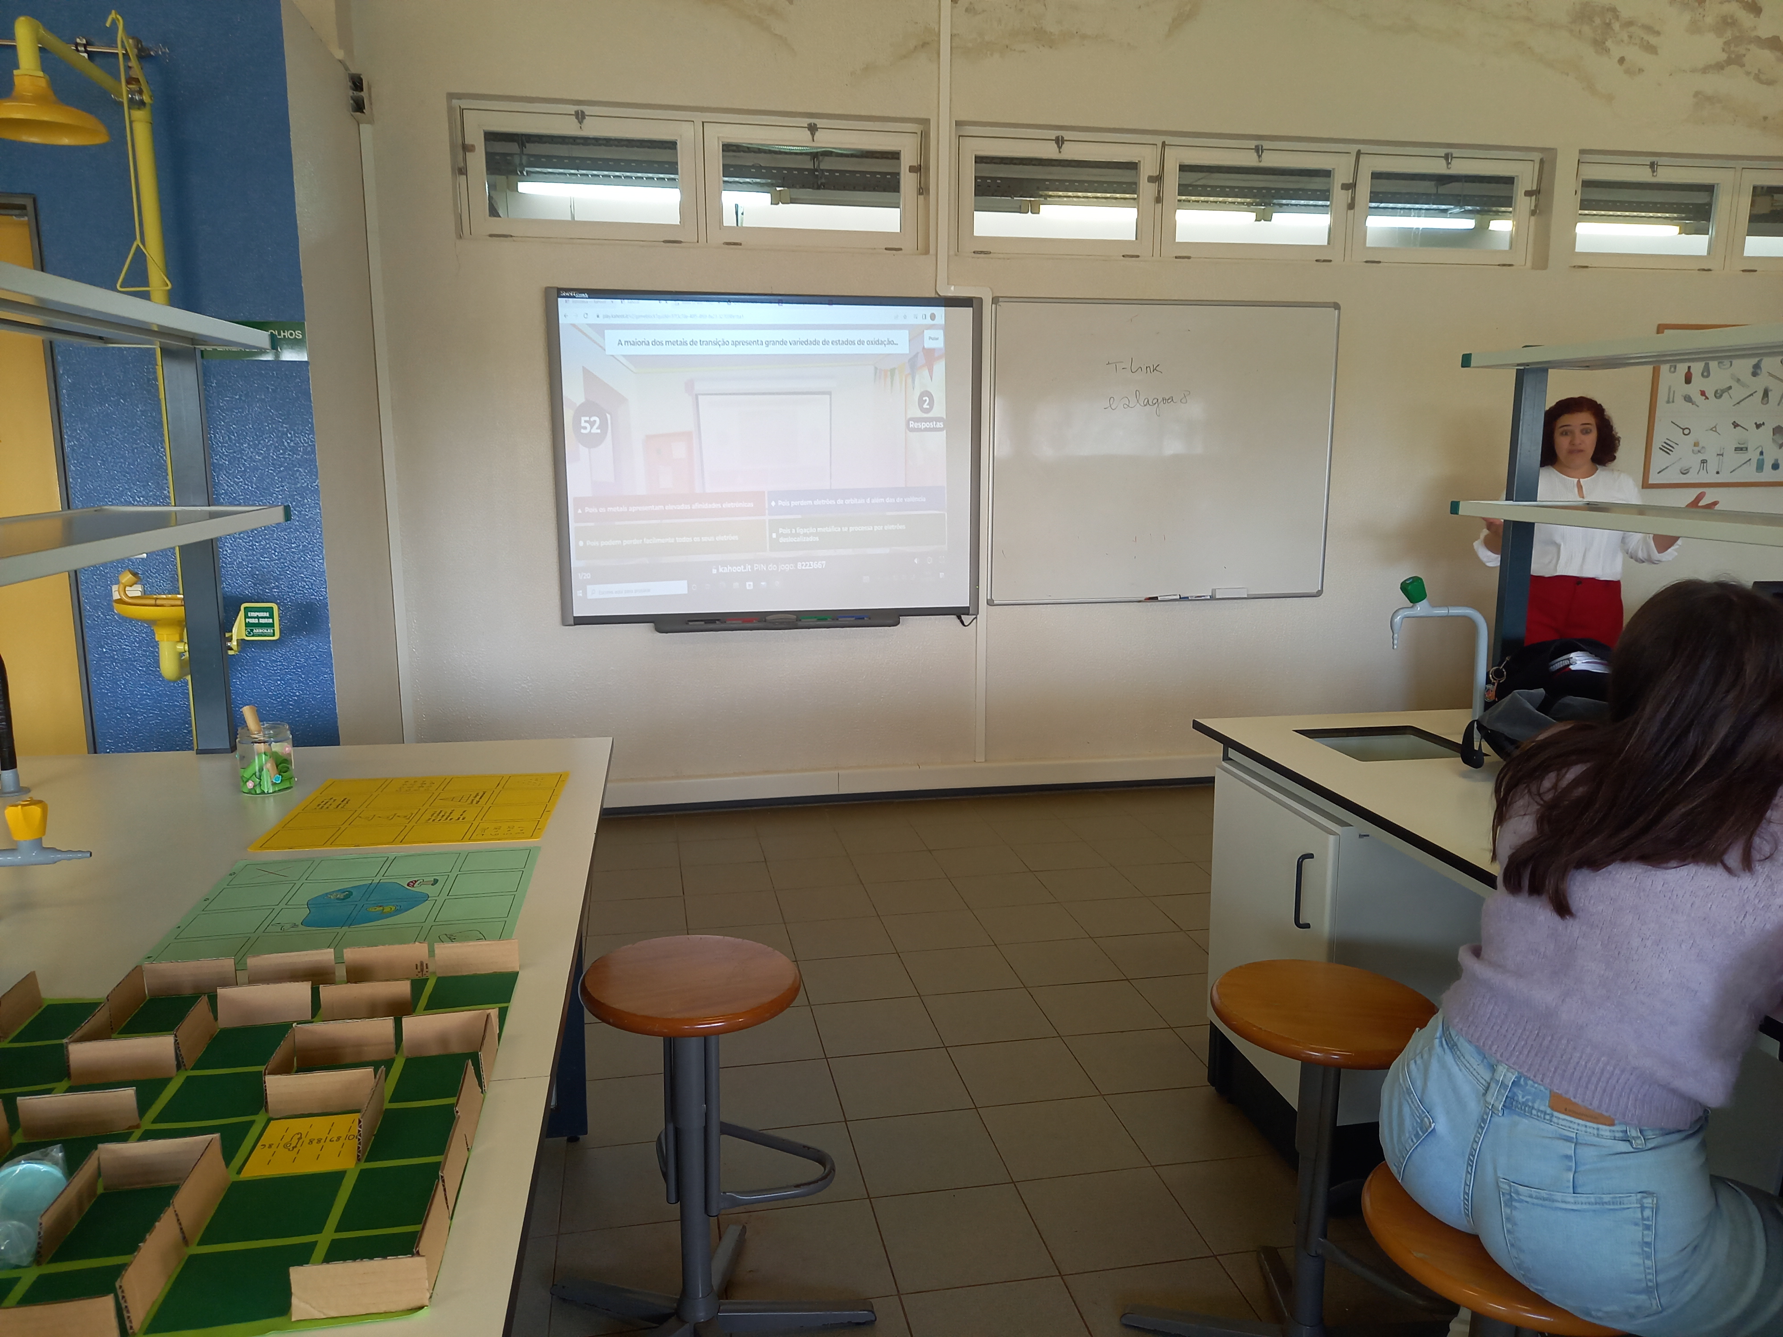
žákovské projekty

